Slide 1
Выборы ученического самоуправления
Добро пожаловать на классный час о выборах ученического самоуправления! Вы узнаете, как работает ученическое самоуправление, правила выборов и эффективную подготовку к голосованию.
Презентация для классного часа в 8 классе по теме: "Выборы ученического самоуправления"
newUROKI.net
Всё для учителя – всё бесплатно!
https://newuroki.net/

Slide 2
Цели и задачи классного часа
1
Объяснить понятие ученического самоуправления и его роль в школьной жизни
2
Рассказать о выборах, принципах демократии и их применении на практике
3
Подготовить учащихся к участию в выборах президента школы и старосты
https://newuroki.net/

Slide 3
Понятие ученического самоуправления
Что такое ученическое самоуправление?
Зачем нужно ученическое самоуправление?
Ученическое самоуправление - это организация, состоящая из учащихся и созданная для решения проблем и улучшения условий школьной жизни.
Ученическое самоуправление способствует поддержанию порядка в школе, повышает качество образования и развивает социальные навыки учащихся.
https://newuroki.net/

Slide 4
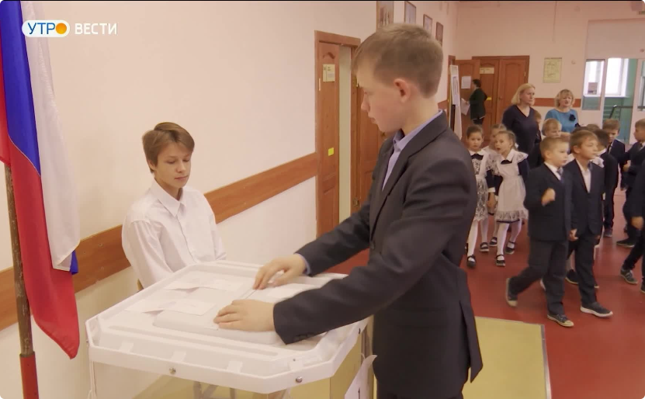
Структура и роль ученического самоуправления
Структура ученического самоуправления
Роль ученического самоуправления
Состоит из президента, старост, секретаря и других дополнительных членов. Руководителем является педагог-консультант.
Защищать интересы учащихся, создавать и улучшать условия для обучения и развития участников, повышать качество образования и уровень дисциплины в школе.
https://newuroki.net/

Slide 5
Принципы демократии и их применение в школьном голосовании
Свобода выбора
Равенство участников
Прозрачность процедуры голосования
Каждый учащийся имеет право голосовать за любого кандидата своего выбора.
Каждый голос имеет равное значение и нельзя оказывать давление на участника.
Голосование должно быть открытым и происходить без мошенничества и угроз.
https://newuroki.net/

Slide 6
Правила проведения выборов президента школы и старосты
2. Объявление кандидатов
Ученики могут выдвигать себя или друг друга в качестве кандидатов на посты президента и старосты.
1
2
3
1. Разработка правил выборов
3. Голосование
В начале учебного года ученикам объясняют правила проведения выборов, сроки их проведения, их реализацию и организацию.
На специально организованных выборах учащиеся голосуют за выбранных кандидатов, а затем подсчитываются голоса и определяются победители.
https://newuroki.net/

Slide 7
Подготовка к участию в выборах
Узнайте о кандидатах
Подготовьте свою речь
Примите активное участие
Вы должны знать, кто вы кандидата, какие их цели и как они могут помочь достичь целей ученического самоуправления.
Вы можете поднять вопросы и предложить свои идеи на выборах, поэтому стоит подготовиться заранее.
Вы должны быть готовы проявить свою активность и желание взять на себя ответственность.
https://newuroki.net/

Slide 8
Процесс выборов: кандидатуры, голосование и подведение итогов
Кандидатура
Голосование
Подведение итогов
Ученики могут выдвигать свои кандидатуры на выборах, заранее представив список своих целей и задач.
На голосовании у каждого ученика есть возможность выразить свои предпочтения путем голосования.
После голосования подсчитываются голоса и определяется команда победителей, которые будут занимать посты в ученическом самоуправлении.
https://newuroki.net/

